Slide 1
Сложение и вычитание

Slide 2
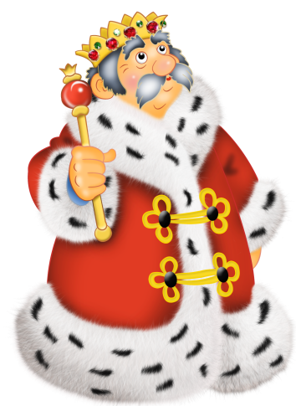
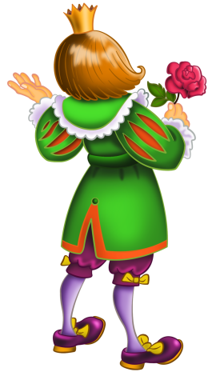
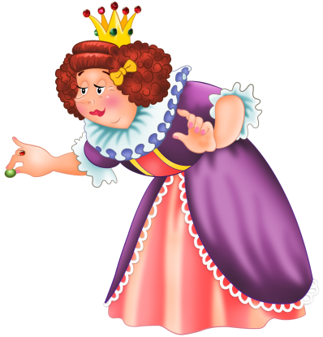
Логическая задача
В спектакле участвовали 4 человека. В первом действии участвовали 3 человека, а во втором – 2 человека. Как это могло быть?
Один человек играл в первом и во втором действиях.

Slide 3
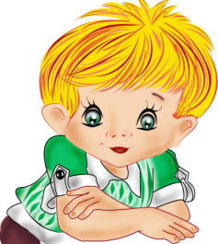
Какие цифры надо переставить, чтобы получить верные равенства?
36 – 82 = 8
36 – 28 = 8
28 + 18 = 100
82 + 18 = 100
58 + 63 = 94
58 + 36 = 94
71 – 37 = 43
71 – 37 = 34

Slide 4
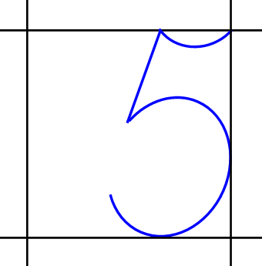
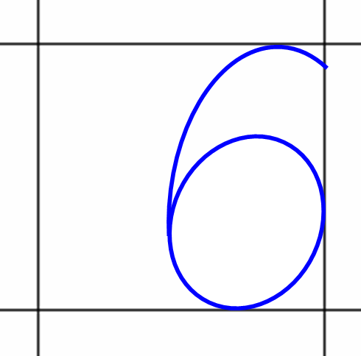
6 сентября. Классная работа.

Slide 5
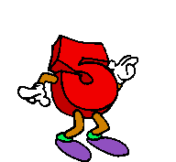
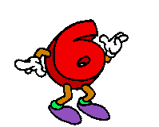
Запишите все трёхзначные числа с данными цифрами
555, 556, 566, 666, 665, 655

Slide 6
Работа по учебнику стр. 7
№ 14 и № 15 - устно
№ 19 – самостоятельно
Проверка
№ 17
№ 20 (1 строчка – девочки; 2 строчка – мальчики)

Slide 7
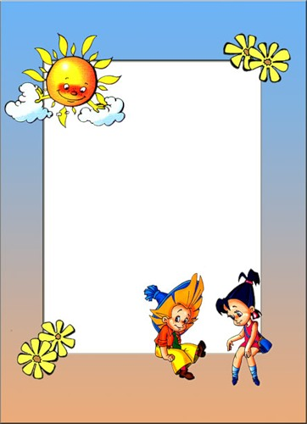
Дополнительное задание
Стр. 7 № 16 и № 18

